Slide 1


Slide 2

Bienvenido
Las Epístolas – 3/10
Efesios

Slide 3
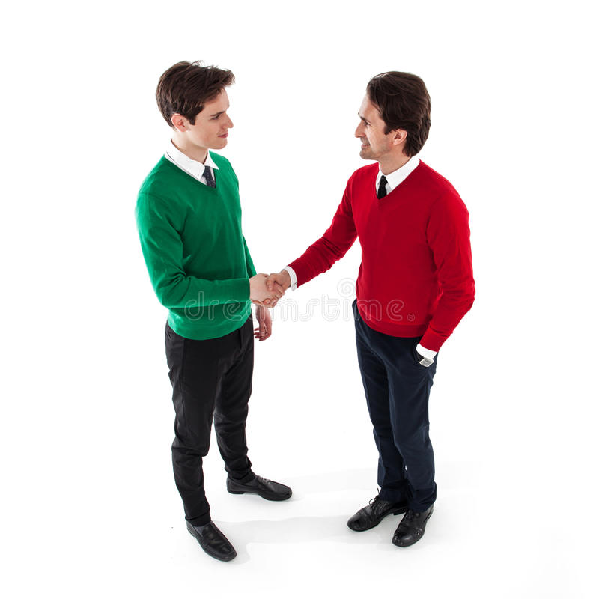

Presentación – 5 minutos
Mi Nombre es _____________________
Vivo en ___________________________
Soy un ____________________________
Diapositiva 3

Slide 4

Señor Dios, Padre celestial: Desde toda la eternidad nos elegiste para que seamos parte de tu familia, no por bondad ni mérito alguno de nuestra parte, sino según tu voluntad y tu gracia. Porque nos elegiste, enviaste a tu Espíritu Santo para que llevara nuestros corazones a la fe. Ayúdanos a reconocer y apreciar el maravilloso regalo que tenemos en tu Santo Espíritu. Mantennos cerca de ti y consérvanos en la fe verdadera hasta la vida eterna. Amén.
Diapositiva 4

Slide 5

Por venir preparado
Por respetar la hora
Por los que nos sirven
Por los co-alumnos
Por el grupo de WhatsApp
Diapositiva 5

Slide 6

10-15 Minutos
Diapositiva 6

Slide 7
¿Cuáles son las cuatro epístolas de la prisión y aproximadamente cuándo fueron escritas?
Comparemos, veamos lo que otros han dicho
Diapositiva 7

Slide 8
¿Cuáles son las cuatro epístolas de la prisión y aproximadamente cuándo fueron escritas?
Efesios
Filipenses
Colosenses
Filemón
Escritas en Roma alrededor del año 61 o 62 d. C.
Diapositiva 8

Slide 9
¿Por qué encarcelaron a Pablo en Roma?
Comparemos, veamos lo que otros han dicho
Diapositiva 9

Slide 10
¿Por qué encarcelaron a Pablo en Roma?
Después de su tercer viaje misionero, Pablo regresó a Jerusalén. Allí, fue acusado por los judíos incrédulos (fariseos) de violar sus leyes religiosas al llevar a un gentil al templo.
Debido al celo religioso, se formó una turba la cual estaba lista para matar a Pablo.
Fue rescatado por soldados romanos y llevado a Cesarea, donde por dos años estuvo encarcelado bajo la regencia de un corrupto gobernador romano que esperaba un soborno.
Ejerciendo su derecho como ciudadano romano, Pablo apeló a Roma y fue puesto bajo arresto domiciliario en espera del juicio.
Diapositiva 10

Slide 11
En Efesios 4:25-32, Pablo hace una hermosa explicación de lo que significa “despojarse del viejo yo". Enumere las cosas que menciona Pablo.
Comparemos, veamos lo que otros han dicho
Diapositiva 11

Slide 12
“Despojarse del viejo yo". Enumere las cosas que menciona Pablo.
Cada uno de ustedes debe desechar la mentira y hablar la verdad con su prójimo.
Reconcíliense antes de que el sol se ponga, y no den lugar al diablo.
El que antes robaba, que no vuelva a robar; al contrario, que trabaje y use sus manos para el bien, a fin de que pueda compartir algo con quien tenga alguna necesidad.
No pronuncien ustedes ninguna palabra obscena, sino sólo aquellas que contribuyan a la necesaria edificación y que sean de bendición para los oyentes.
Diapositiva 12

Slide 13
“Despojarse del viejo yo.“ Enumere las cosas que menciona Pablo.
No entristezcan al Espíritu Santo de Dios, con el cual ustedes fueron sellados para el día de la redención.
Desechen todo lo que sea amargura, enojo, ira, gritería, calumnias y todo tipo de maldad.
En vez de eso, sean bondadosos y misericordiosos, y perdónense unos a otros, así como también Dios los perdonó a ustedes en Cristo.
Diapositiva 13

Slide 14
La doxología (palabras de alabanza) al final del capítulo 3 dice: “Y a Aquel que es poderoso para hacer que todas las cosas excedan a lo que pedimos o entendemos, según el poder que actúa en nosotros, 21 a él sea dada la gloria en la iglesia en Cristo Jesús por todas las generaciones, por los siglos de los siglos. Amén". ¿Cómo deberían impactarnos estas palabras?
Comparemos, veamos lo que otros han dicho
Diapositiva 14

Slide 15
La doxología
En nuestro ministerio no debemos subestimar el poder de Dios ni su deseo de obrar a través de nosotros.
Todos debemos desear hacer, y no pequeñas cosas, sino grandes cosas para el Señor, solo para su gloria.
Está en manos de Dios que sucedan "grandes cosas", sin embargo, este debería ser nuestro deseo.
Diapositiva 15

Slide 16
En Ef. 6:10-17 Pablo nos dice que nos "revistamos con toda la armadura de Dios". Él compara la armadura y las armas que tenía un soldado romano con la armadura espiritual que nosotros debemos usar. Enumere lo que representa espiritualmente cada parte de armadura romana.
Comparemos, veamos lo que otros han dicho
Diapositiva 16

Slide 17
La armadura de Dios
Cinturón: la verdad de la Palabra de Dios
Pechera: la justicia que tenemos mediante los méritos de Cristo
Zapatos: la disposición que proviene del evangelio de la paz
Escudo: la fe
Casco: nuestra salvación
Espada: la Palabra de Dios
Diapositiva 17

Slide 18

Resumamos 5-10 minutos
Diapositiva 18

Slide 19
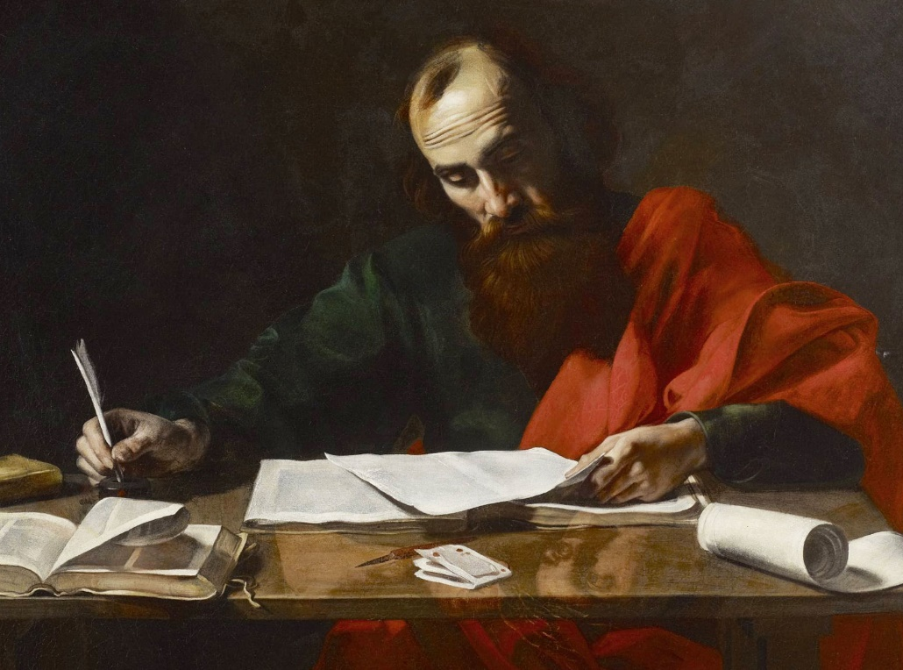
Las Epístolas escritas en prisión
Efesios
Filipenses
Colosenses
Filemón
Diapositiva 19

Slide 20
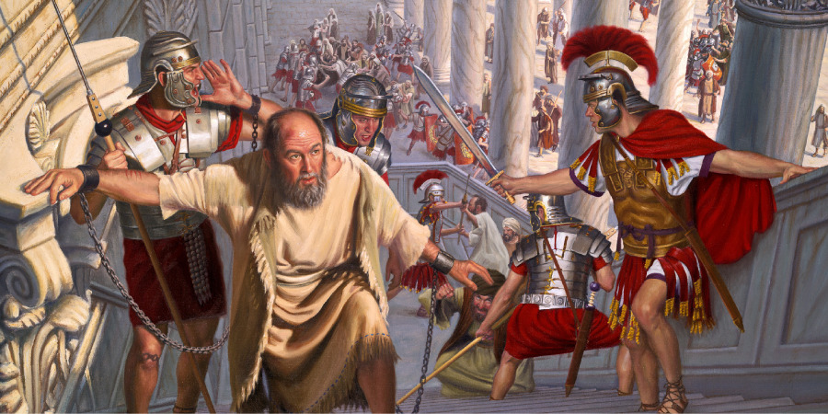
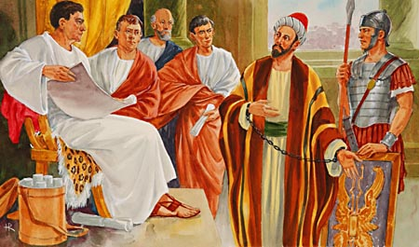
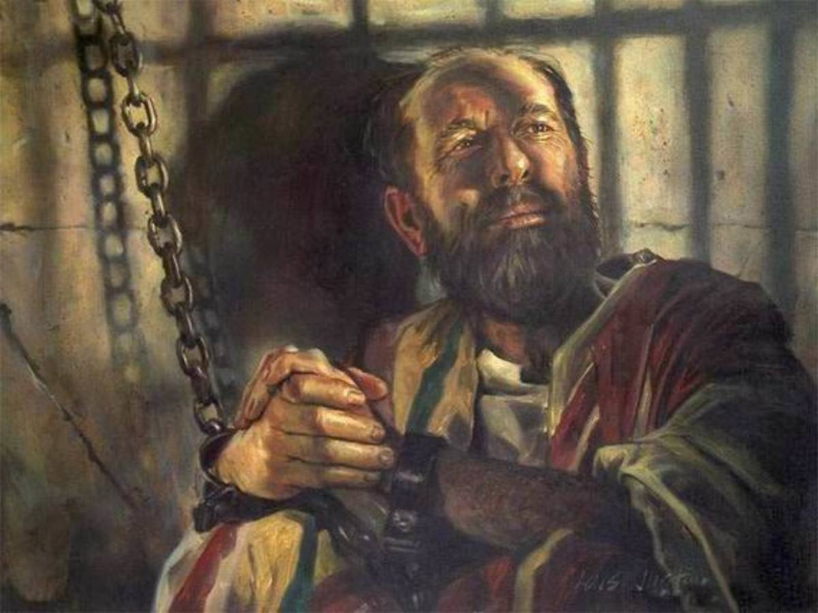
Diapositiva 20

Slide 21
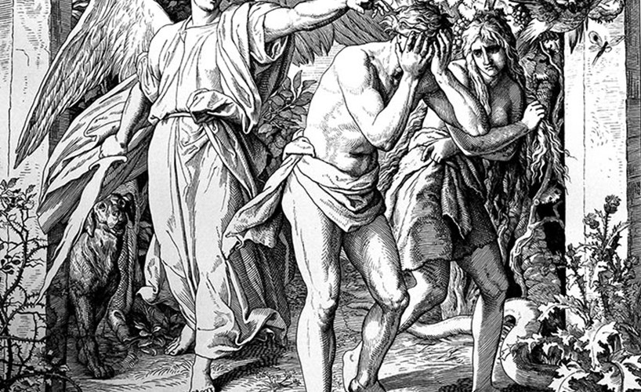
“despojarse del viejo yo"
Diapositiva 21

Slide 22
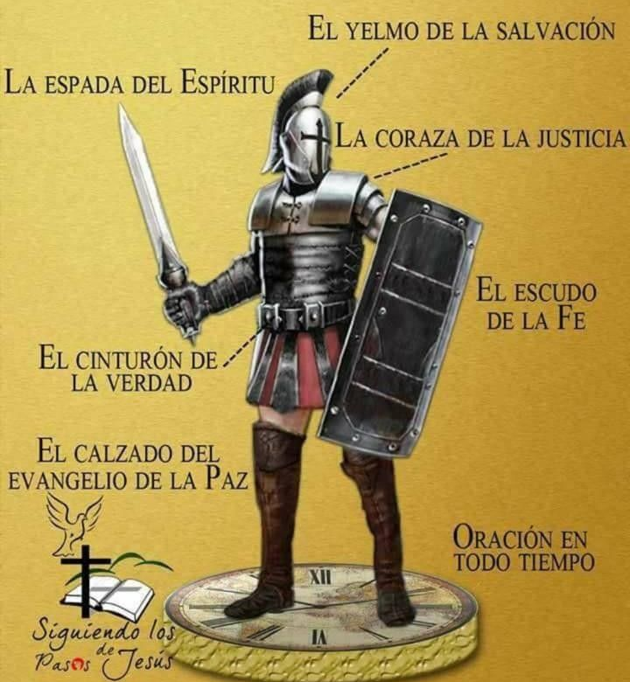
Diapositiva 22

Slide 23

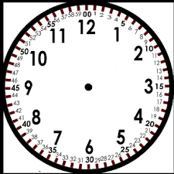
Profundicemos
10 minutos
Diapositiva 23

Slide 24
#1. ¿Qué sabe sobre
la doctrina de la elección?
Diapositiva 24

Slide 25
Organizando los puntos
Dios ha elegido a algunas personas para la salvación.
Esta elección sucedió antes del inicio del mundo, desde toda la eternidad. Efesios 1:4
Dios no ha elegido a algunas personas para que se condenen, sino quiere que todos se salven. 1 Tim. 2:4, Ezequiel 18:23, 33:11 (La doble predestinación fue un error de Calvino).
Quienes son elegidos (elegidos, predestinados) son llamados a la fe a su tiempo, justificados y finalmente glorificados en el cielo después de la muerte. Romanos 8:30…….
Diapositiva 25

Slide 26
Organizando los puntos
La elección es una cuestión puramente de la gracia de Dios. (Efesios 1:4-6) No fuimos elegidos por nuestra fe ni por la fe que podamos llegar algún día a tener. La fe se produce después de nuestra elección, no antes.
La fe, que es un don de Dios (Efesios 2: 8,9), se puede perder y, con ella, la salvación. Quienes se preocupan por perder la fe no la perderán. Si una persona pierde la fe es porque no la valoró lo suficiente como para alimentarla con los medios de gracia.
Diapositiva 26

Slide 27
#2. ¿Cuál fue la actitud de los judíos hacia los gentiles (no judíos)?
Diapositiva 27

Slide 28
Organizando los puntos
Orgullosos de su condición de “nación elegida” de Dios y de su linaje que se remontaba hasta Abrahán.
Su confianza en el cielo estaba basada en que tenían la sangre de Abrahán en sus venas y su propia justicia ganada a través del cumplimiento de la Ley Ceremonial.
De acuerdo a la Ley Ceremonial, los judíos no debían tener ningún contacto con el mundo gentil. Ellos despreciaban a los gentiles y los consideraban indignos de la salvación……
Diapositiva 29

Slide 29
Organizando los puntos
La mayoría de los judíos rechazaban: a) que Jesús era el Mesías prometido, b) que con la venida de Cristo la Ley Ceremonial del Antiguo Testamento quedó derogada (terminada) y c) que los gentiles también eran parte del pueblo de Dios.
Incluso a los judíos creyentes les resultaba difícil creer que el evangelio de Jesucristo también era para los gentiles.
Muchos cristianos judíos seguían cumpliendo las leyes dietéticas y otras costumbres de la Ley Ceremonial y era difícil aceptar que los cristianos gentiles no las cumplieran….
Diapositiva 29

Slide 30
Organizando los puntos
Esas eran las dificultades que enfrentaba Pablo en su ministerio como apóstol (misionero) de Dios para los gentiles.
Por eso, por el bien de los judíos, en casi todas sus epístolas, Pablo hace hincapié en el “misterio” (la revelación) de que el evangelio también es para los gentiles y todos somos hijos de Abrahán por la fe en Cristo Jesús.
Diapositiva 30

Slide 31
#3. Describa la relación que debe existir entre marido y mujer en el matrimonio y el hogar.
Diapositiva 31

Slide 32
Organizando los puntos
Ustedes, las casadas, honren a sus propios esposos, (5:22) como honran al Señor; porque el esposo es cabeza de la mujer, así como Cristo es cabeza de la iglesia.
Entonces, ¿qué protege a la esposa del abuso egoísta? Esposos, amen a sus esposas, así como Cristo amó a la iglesia, y se entregó a sí mismo por ella (5:25).
Cuando eso se cumple, la esposa y la familia están protegidas del abuso y prosperan.
Diapositiva 32

Slide 33
Organizando los puntos
Pablo desarrolla esta idea diciéndoles a los esposos que deben amar a sus esposas como a su propio cuerpo y que el que ama a su esposa se ama a sí mismo (5:28).
Pablo resume la relación entre marido y mujer al concluir este capítulo (5:31). Sin embargo, cada uno de ustedes también debe amar a su esposa como se ama a sí mismo, y la esposa debe respetar a su esposo.
Diapositiva 33

Slide 34
#4. Según Efesios 6, ¿cómo debemos criar a nuestros hijos?
Diapositiva 34

Slide 35
Organizando los puntos
Los hijos deben obedecer a sus padres (Efesios 6:1-3). También en el siguiente versículo dice: “Ustedes, los padres, no exasperen a sus hijos, sino edúquenlos en la disciplina y la instrucción del Señor".
Cualquiera de los siguientes comportamientos puede ocasionar que los padres exasperen a sus hijos: a) exigencias excesivas, b) castigos irracionales, c) nunca elogiarlos, ni tampoco animarlos, d) críticas constantes, e) comportamiento controlador, f) comportamiento descarado por parte de los padres, g) conflictos en el matrimonio.
Diapositiva 35

Slide 36
Organizando los puntos
En última instancia, estas cosas acaban con el amor que instintivamente sienten los niños por sus padres y es reemplazado con resentimiento e ira, que fácilmente puede llegar a convertirse en odio.
La moraleja es que hay que criarlos con base en la Palabra de Dios (ir juntos al culto, hacer devocionales en la casa, etc.). Recuerde: especialmente con los niños pequeños, lo que se hace es más importante que aquello que se dice.
El mejor regalo que los padres pueden darles a los niños pequeños es hacerles ver que “mamá ama a papá y papá ama a mamá y todos aman a Jesús".
Diapositiva 36

Slide 37
#5. ¿Qué aplicación tienen para nosotros los versículos de Efesios 6:19,20? “Oren también por mí, para que cuando hable me sea dado el don de la palabra y dé a conocer sin temor el misterio del evangelio, (20) del cual soy embajador en cadenas. Oren para que lo proclame sin ningún temor, que es como debo hacerlo”.
Diapositiva 37

Slide 38
Organizando los puntos
Aún como prisionero, Pablo no se encontraba preocupado por sí mismo, sino más bien por tener la fuerza para revelar con claridad y sin miedo el “misterio” del evangelio.
"El misterio del evangelio" en el contexto de las epístolas de Pablo es algo que no se conoce hasta que se revela. Una vez que se revela, se puede entender.
Ese mismo sentimiento de celo por la Palabra y humilde confianza en Dios como fuente de fortaleza también debe estar con nosotros.
Diapositiva 38

Slide 39
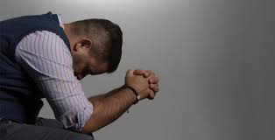
Oración
Diapositiva 39

Slide 40
Preguntas de revisión y personalización de la Biblia (vea la Hoja del estudiante)
¿Cuáles son las cuatro epístolas de la prisión y aproximadamente cuándo fueron escritas?
¿Por qué encarcelaron a Pablo en Roma?
En Efesios 4:25-32, Pablo hace una hermosa explicación de lo que significa “despojarse del viejo yo". Enumere las cosas que menciona Pablo.
La doxología (palabras de alabanza) al final del capítulo 3 dice: “Y a Aquel que es poderoso para hacer que todas las cosas excedan a lo que pedimos o entendemos, según el poder que actúa en nosotros, 21 a él sea dada la gloria en la iglesia en Cristo Jesús por todas las generaciones, por los siglos de los siglos. Amén. ¿Cómo deberían impactarnos estas palabras?
TAREA
Diapositiva 40

Slide 41

La Despedida
Diapositiva 41

